Slide 1


Slide 2
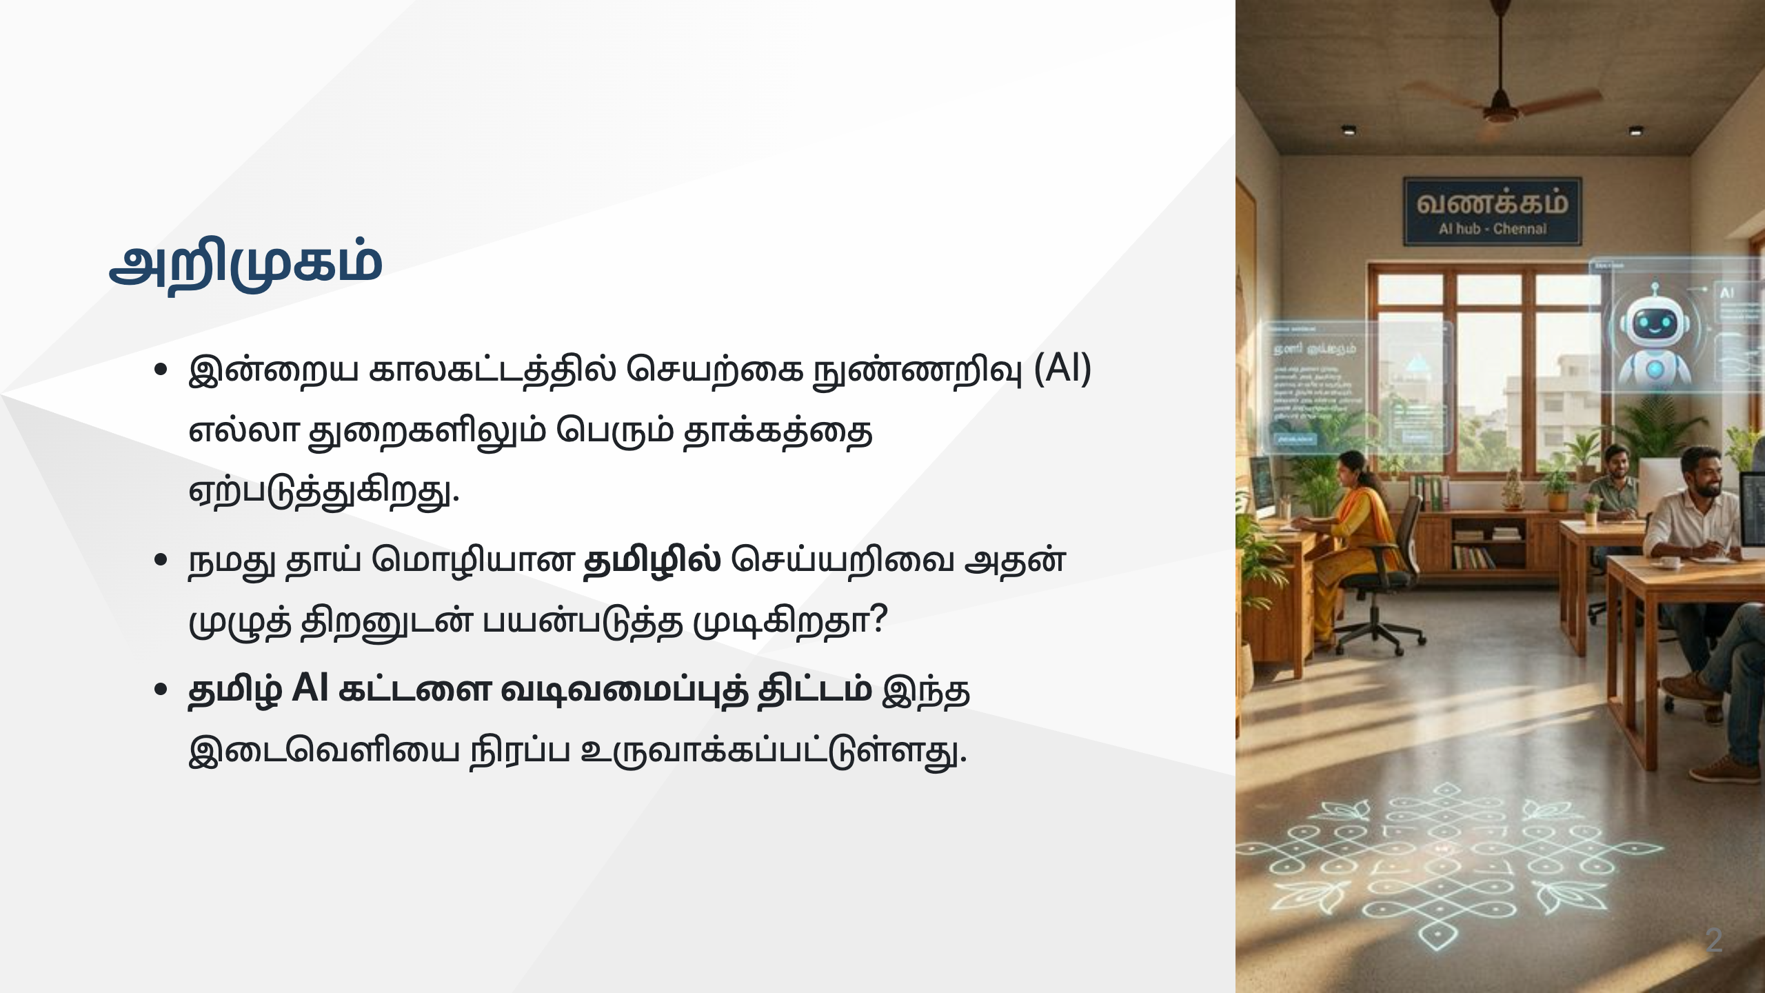

Slide 3
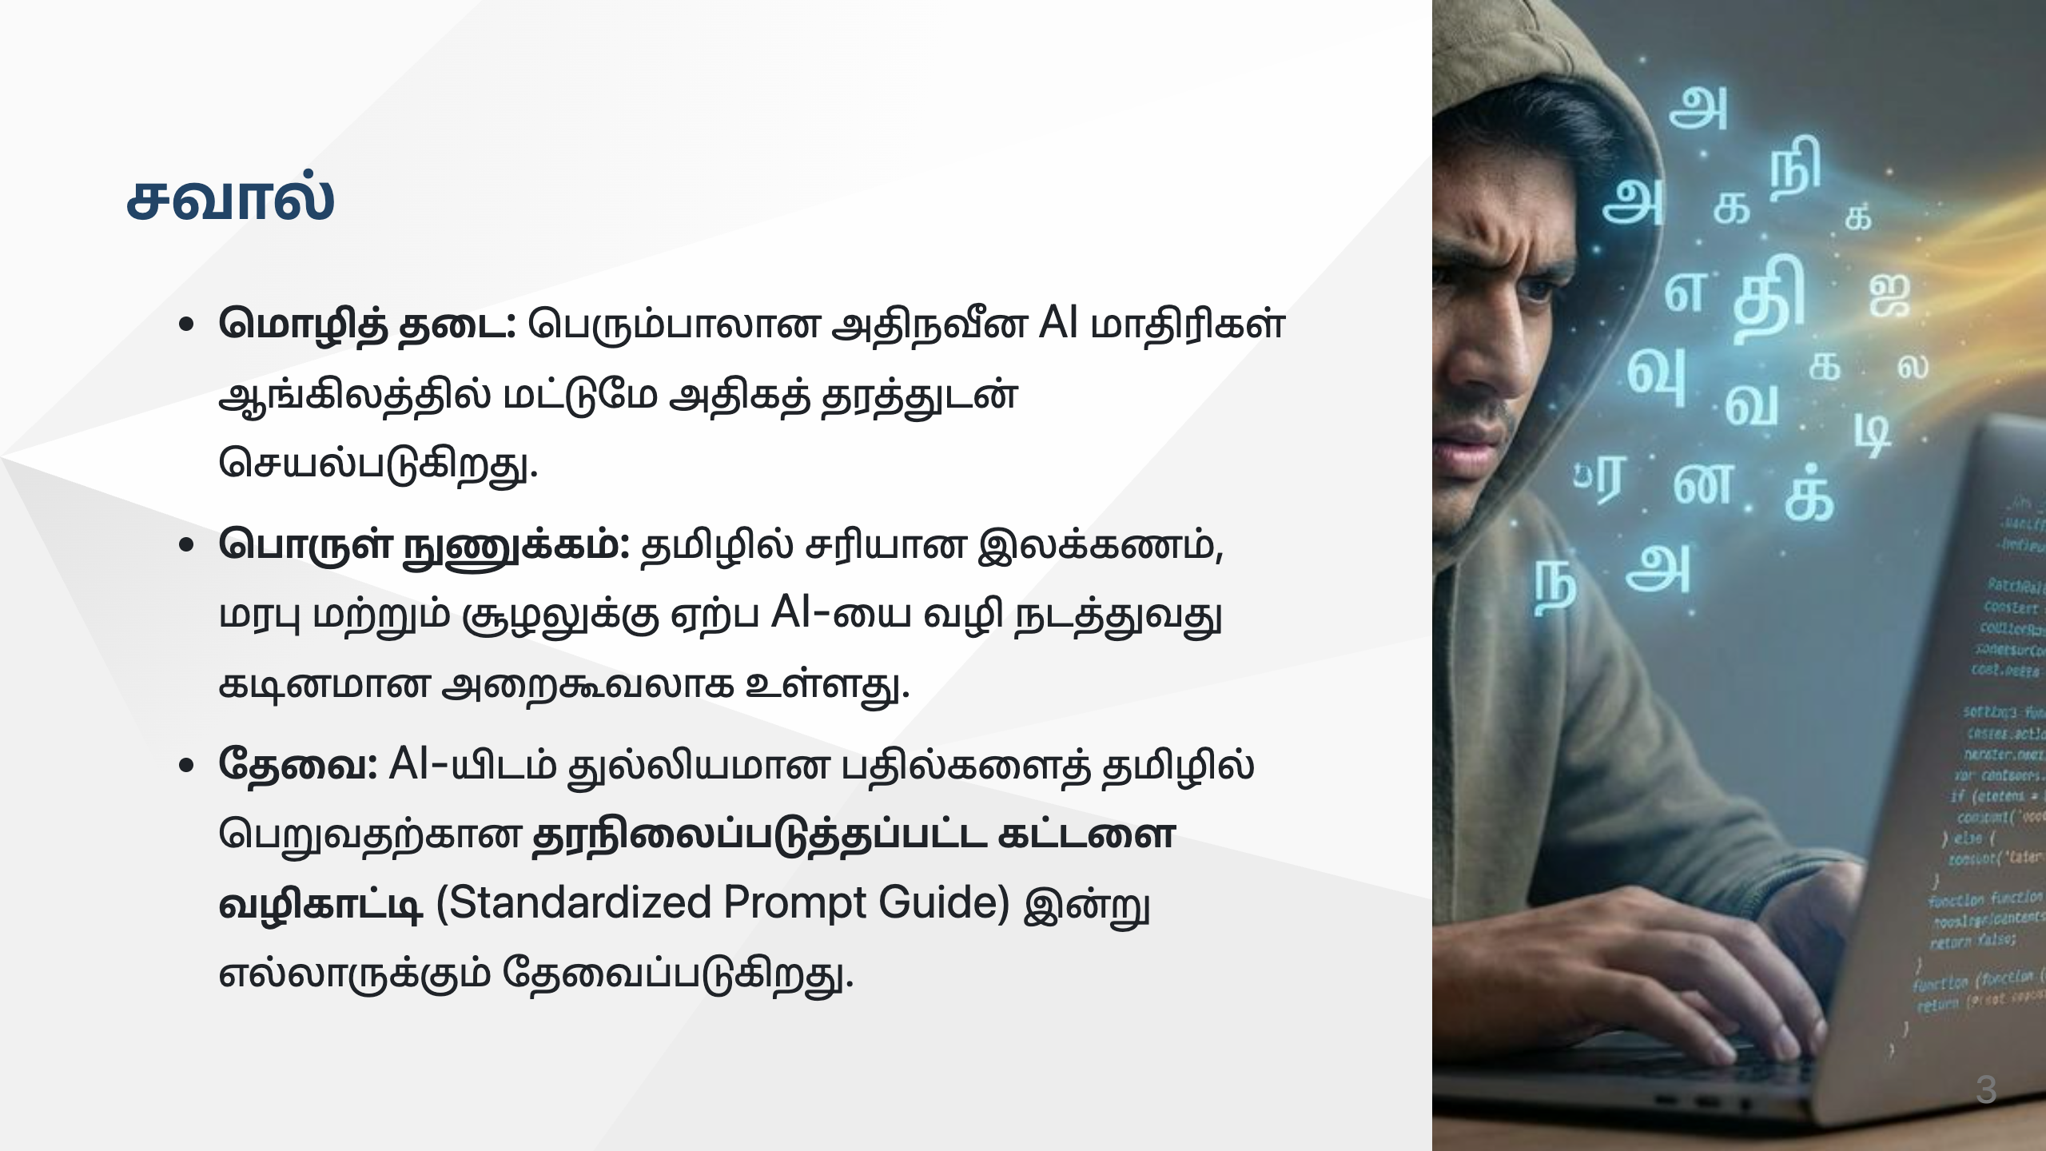

Slide 4
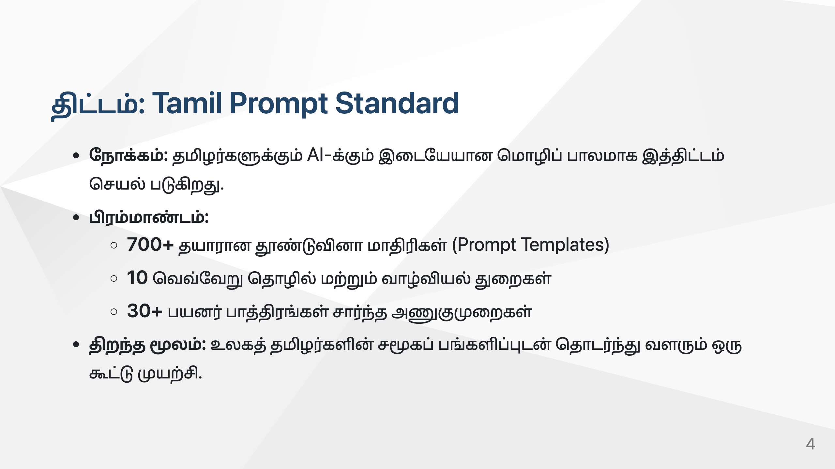

Slide 5
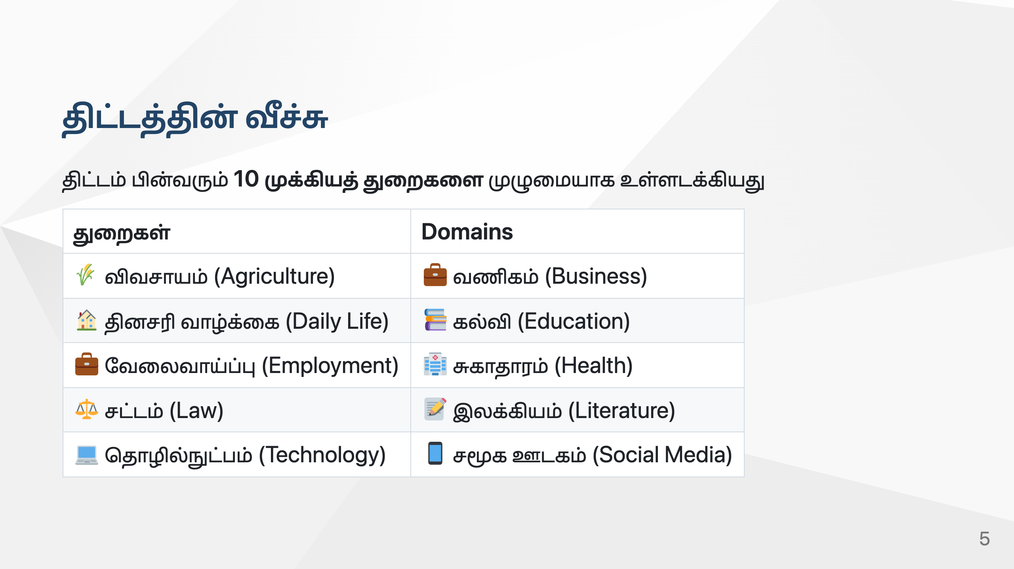

Slide 6
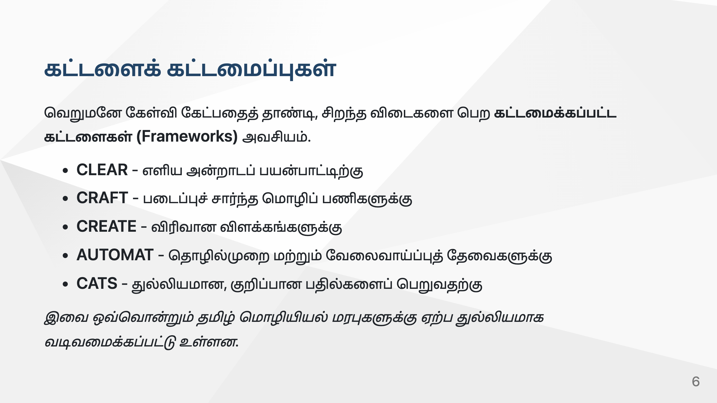

Slide 7


Slide 8
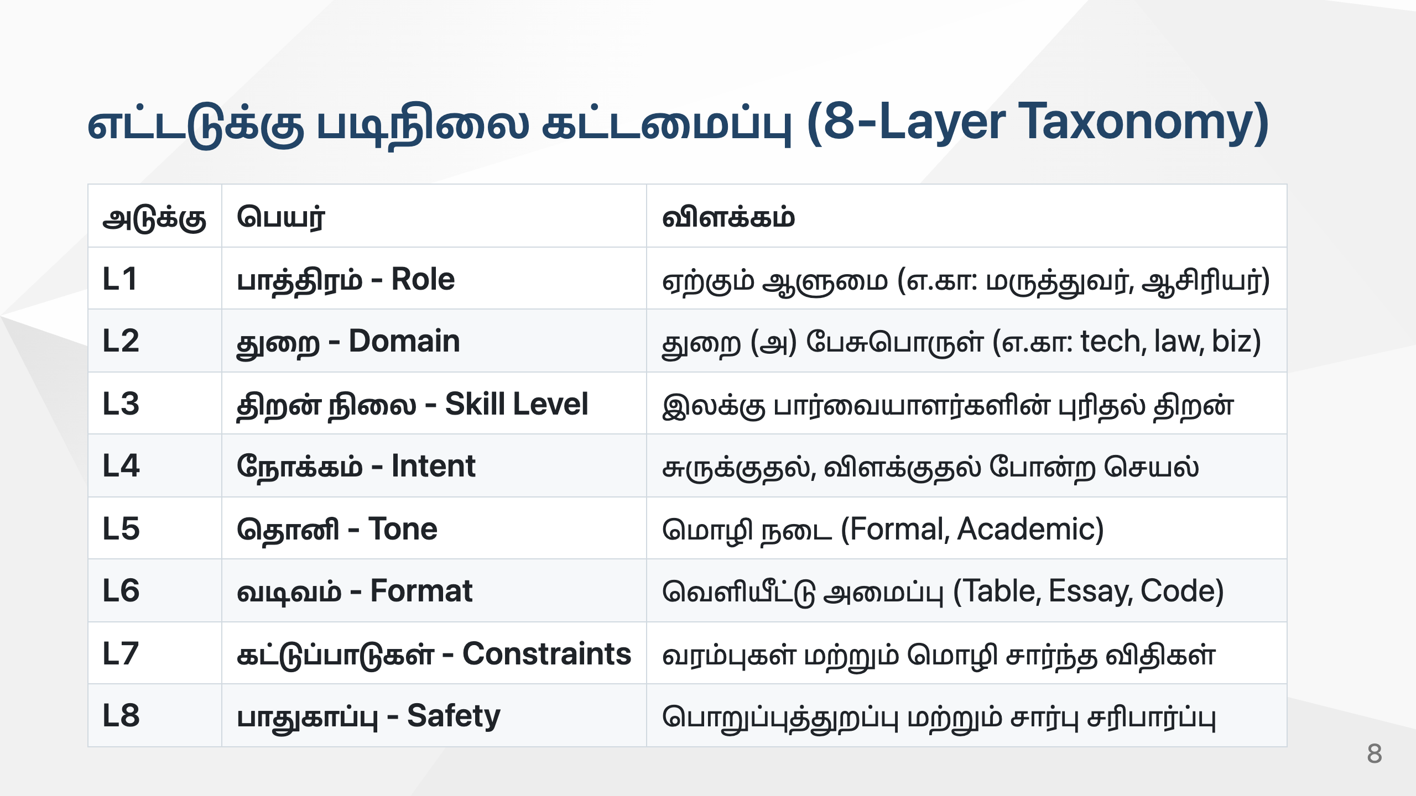
Notes:
செய்யறிவிடம் துல்லியமான பதிலை பெற எட்டடுக்கு கட்டமைப்பைப் பயன் படுகிறது.

Slide 9
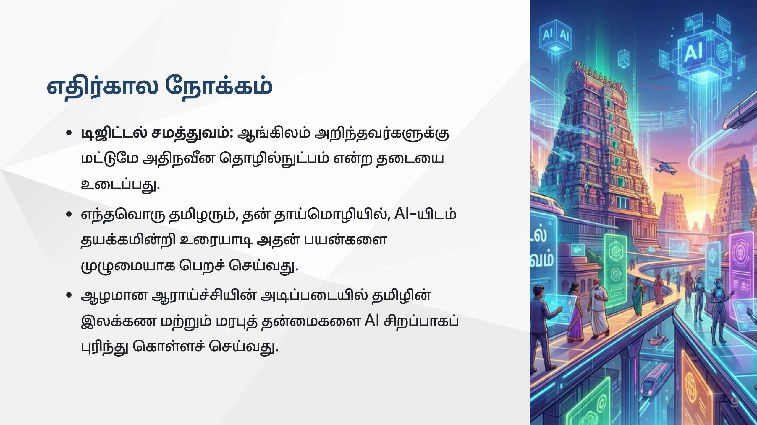

Slide 10
